Slide 1
Управление состоянием приложения
Flux

Slide 2
Цель и задачи занятия
Цель
Разобрать состояние приложения
Задачи
Что такое состояние приложения
Типы состояний приложения
Как можно управлять состоянием приложения
Архитектура Flux

Slide 3
План занятия
Состояние приложения
Типы состояний
Архитектура Flux

Slide 4
Состояние приложения
Состояние приложения –
это сохраненные
данные в переменных

Slide 5
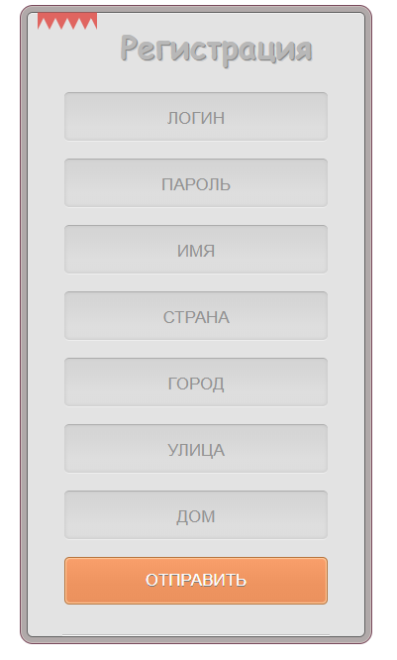
Состояние приложения
Форма регистрации с зависимыми
полями: страна, город, улица

Slide 6
Состояние приложения
Какие данные хранить?
Что храним в URL?
Что нужно для UI?
Как синхронизировать состояние?

Slide 7
Состояние приложения
Типы состояний:
Состояние сервера
Постоянное состояние
URL и состояние маршрутизации
Состояние клиента
Локальное состояние UI
Временное состояние

Slide 8
Состояние приложения
Состояние сервера –
хранится на сервере
и предоставляется через REST

Slide 9
Состояние приложения
Постоянное состояние –
данные состояний сервера,
которые хранятся локально в памяти клиента

Slide 10
Состояние приложения
Состояние клиента не хранится на сервере. Примером являются фильтры для создания списков.

Slide 11
Состояние приложения
Временное состояние клиента.
Приложения часто хранят информацию на клиенте не используя
URL.

Slide 12
Состояние приложения
Локальное состояние UI
Отображение элементов интерфейса
в зависимости от параметров

Slide 13
Состояние приложения
URL и состояние маршрутизации
Маршрутизации в приложении определяет где находится пользователь.

Slide 14
Состояние приложения
Что такое Flux
Модель конструирования, разработанная в Facebook с целью организовать однонаправленный поток данных

Slide 15
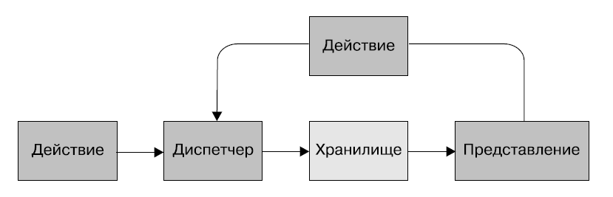
Состояние приложения
Модель конструирования Flux

Slide 16
Состояние приложения
Представление
отображение данных в интерфейсе

Slide 17
Состояние приложения
Действия и создатели действий
Действия предоставляют инструкции и данные, которые хранилище будет использовать для изменения состояния.
Создатели действий представляют собой функции, благодаря которым можно абстрагировать всевозможные детали, необходимые для создания действия.

Slide 18
Состояние приложения
Диспетчер
организатор перемещения данных шаблона проектирования. Диспетчер получает действие, упаковывает в него информацию о том, где оно было создано, и отправляет его в соответствующее хранилище или хранилища, которые займутся выполнением действия.

Slide 19
Состояние приложения
Хранилища
представляют собой объекты, в которых содержатся логика и данные состояния приложения. Хранилища похожи на модели в шаблоне MVC, но не ограничиваются управлением данными в одном объекте.

Slide 20
Состояние приложения
Реализации Flux
Flux — принадлежащая Facebook библиотека;
Reflux — упрощенный подход к однонаправленному потоку данных, который сконцентрирован на действиях, хранилищах и представлениях;
Flummox — реализация Flux, позволяющая создавать Flux-модули с помощью расширения классов JavaScript;
Fluxible — фреймворк Flux, созданный компанией Yahoo! для работы с изоморфными Flux-приложениями (будут рассматриваться в главе 12);
Redux — Flux-подобная библиотека, в которой модульность достигается за счет использования функций, а не объектов;
MobX — библиотека управления состоянием, в которой для реагирования на изменения состояния применяются наблюдаемые объекты.

Slide 21
Вопросы?

